Slide 1
Мастер – класс для педагогов «Современное занятие ДОУ в условиях ФГОС».
Воспитатель МБДОУ Чановский детский сад №5 Кряжевская Наталья Петровна.

Slide 2
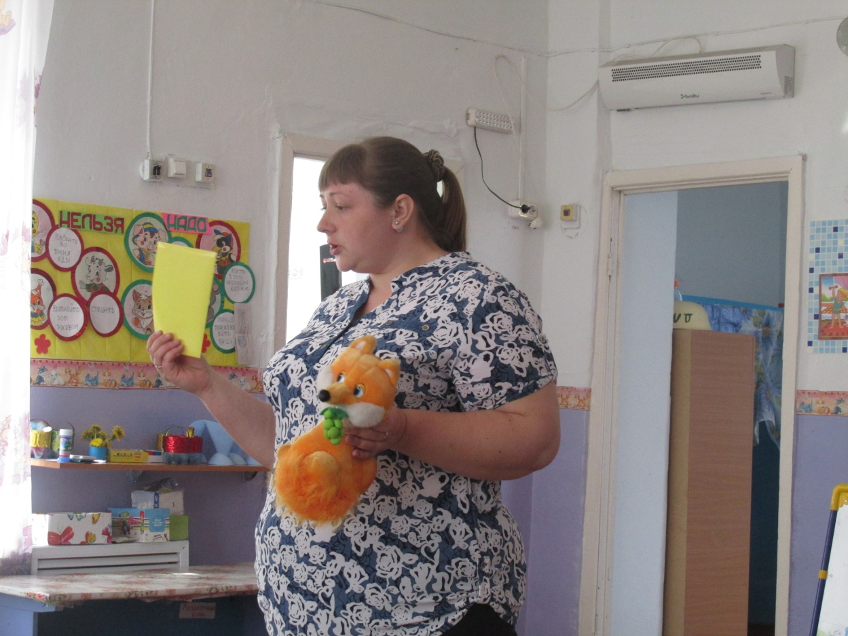
1. Мотивация.

Slide 3
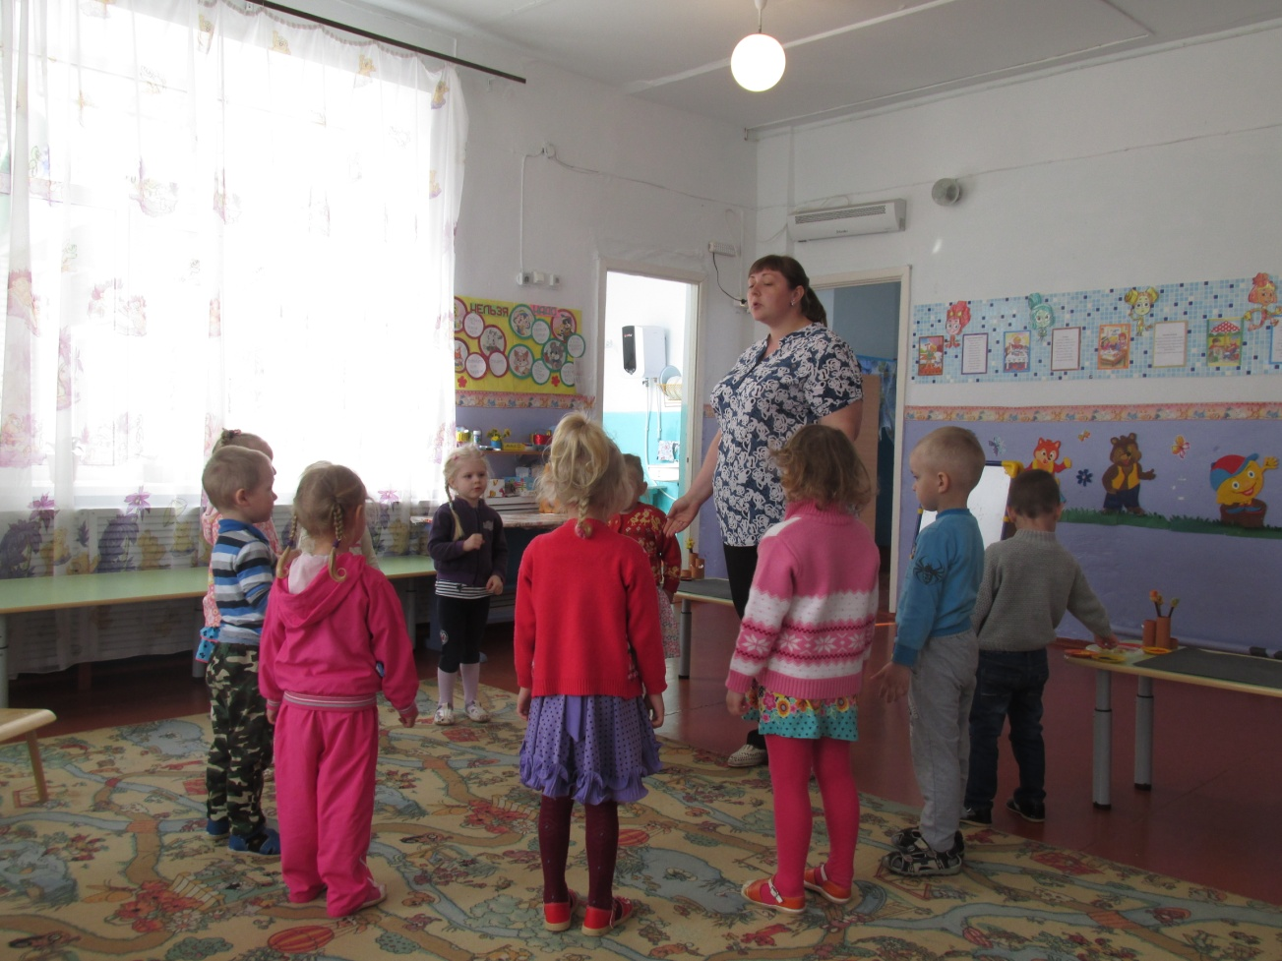
2. Опора на знания детей.

Slide 4
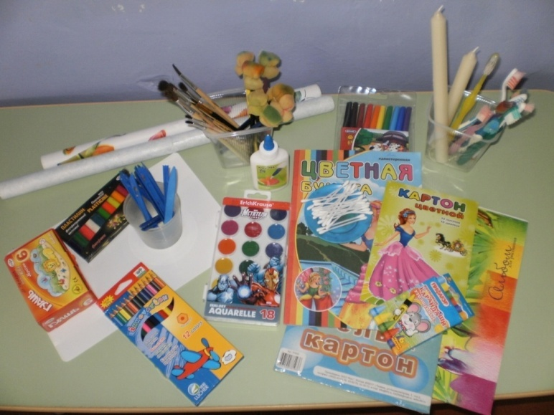
3. Проблема в игровой ситуации.

Slide 5
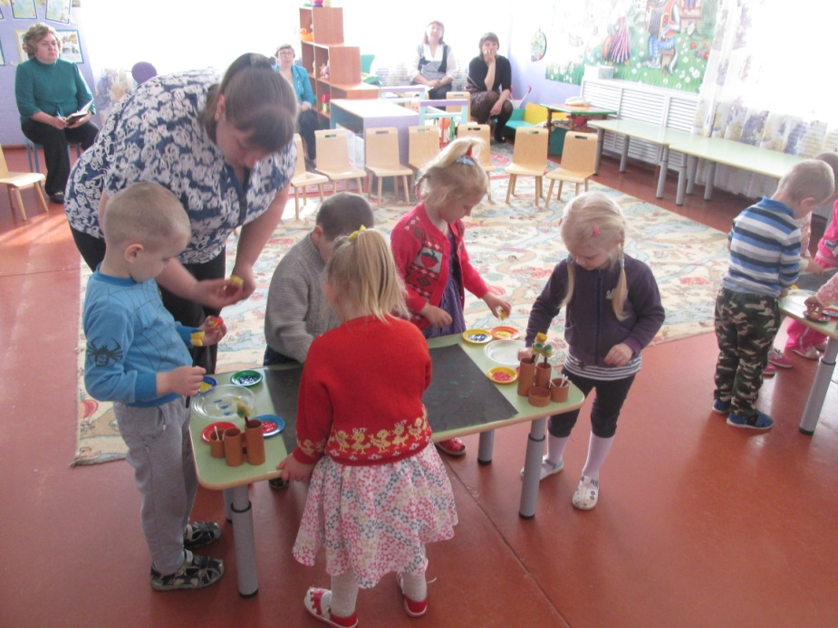
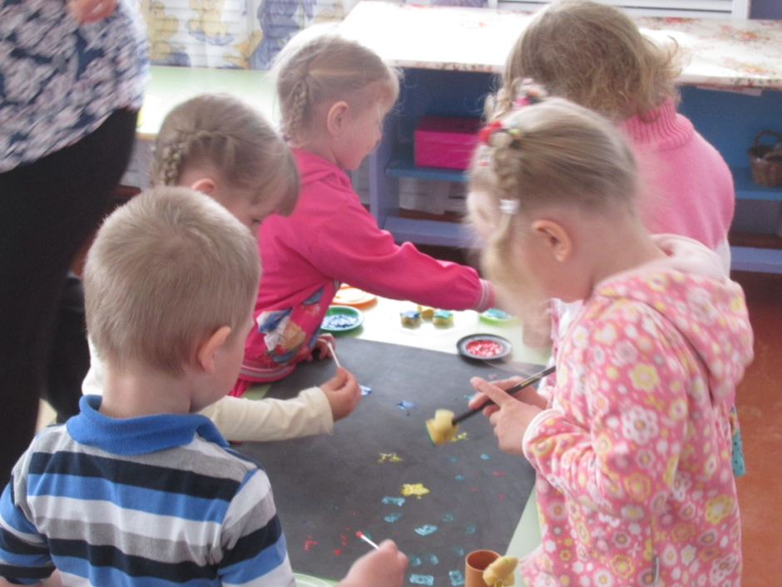
4.Решение проблемы.

Slide 6
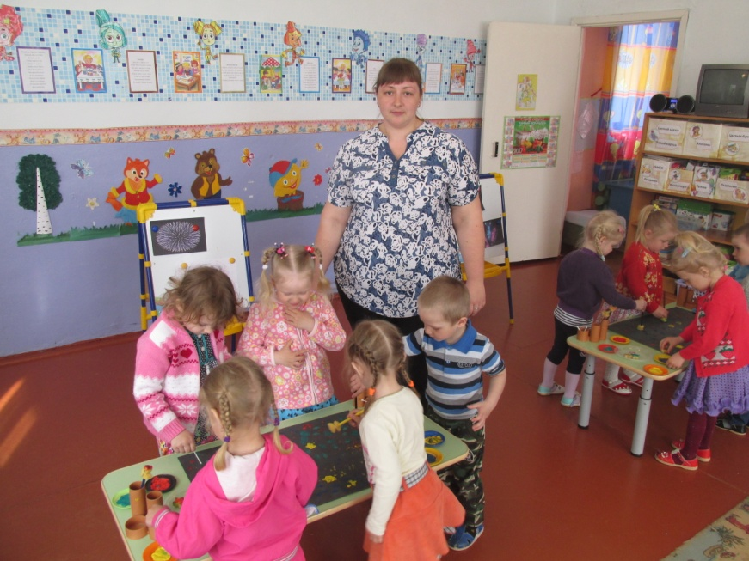
5. Закрепление нового в типовой ситуации.

Slide 7
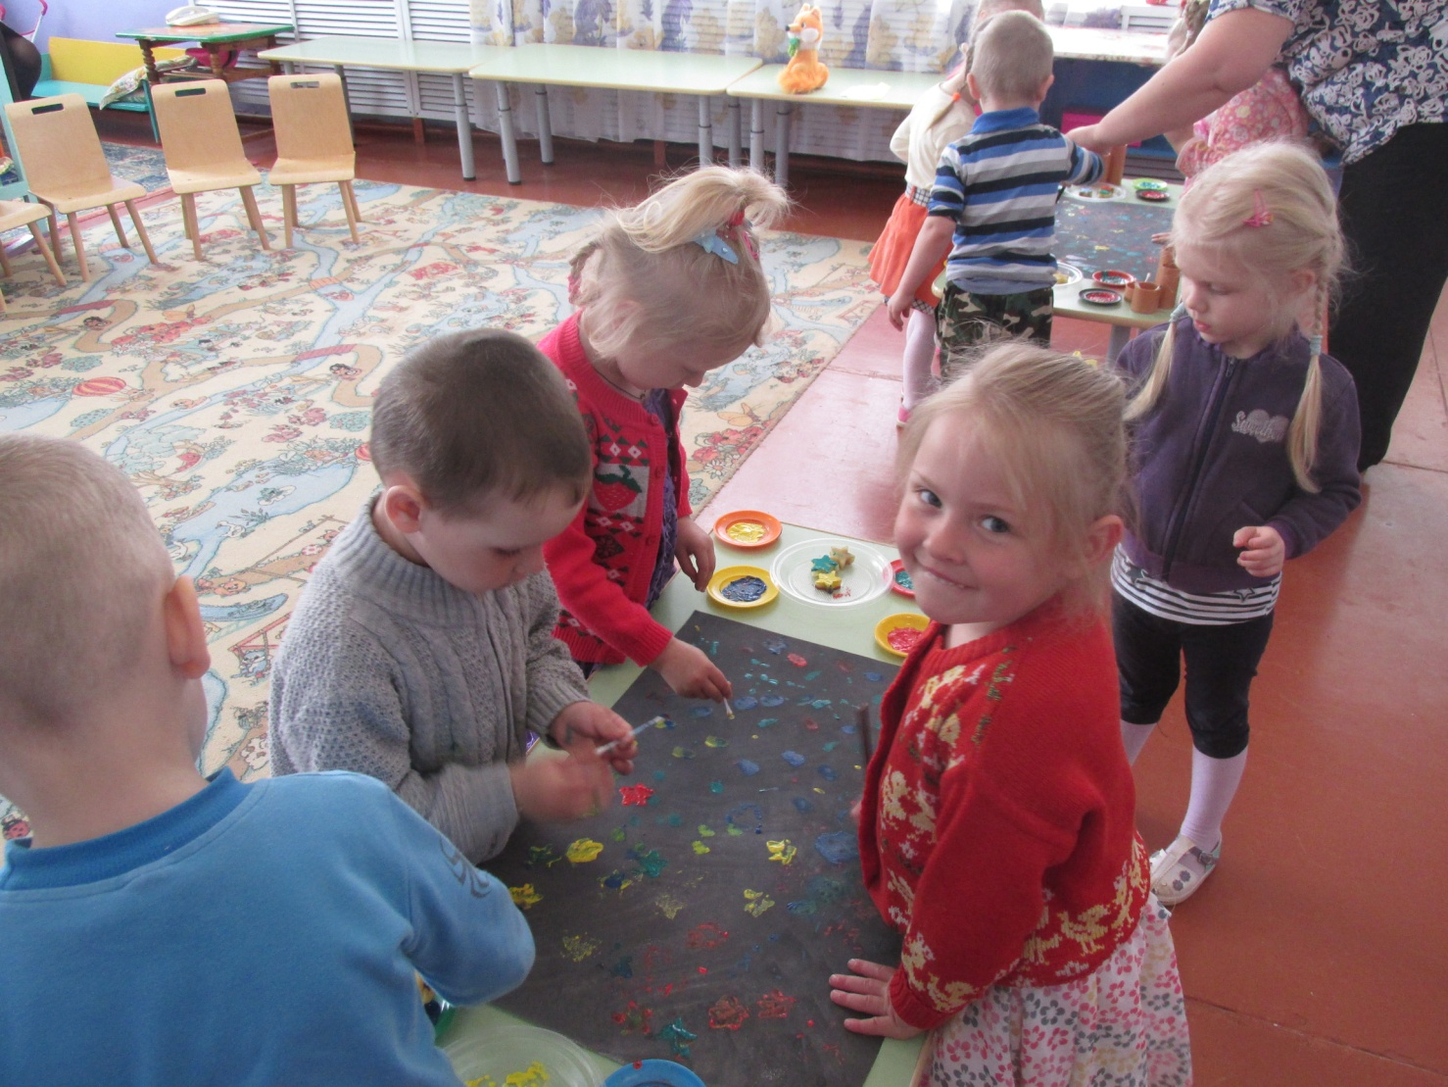
6. Итог НОД рефлексия.

Slide 8
Спасибо
за внимание!

